Slide 1

VAWES
SPRINT 4 BESZÁMOLÓ • 2026. NOVEMBER
Zenei streaming webalkalmazás
A prototípustól a React alkalmazásig
Hegedűs Marcell
Babák Ádám
Barna Ricsi
Szoftverfejlesztés projekt | 13/B | 2026. november
Notes:
Sziasztok! A VAWES projekt Sprint 4-es haladását mutatjuk be: a Sprint 3-ban elkészült HTML prototípusból mára React alkalmazás lett liquid glass kinézettel, személyre szabható beállításokkal és egy működő backend-alappal.

Slide 2



A projekt dióhéjban
BEVEZETÉS
Mi a VAWES?
Zenei streaming webalkalmazás: zenehallgatás, keresés és rendszerezés egy helyen.
Két rész
Felhasználói weboldal (keresés, lejátszó, listák) és egy admin felület a zenék és userek kezeléséhez.
VAWES
A cél: „Spotify killer”
Projektcél, nem komoly állítás: tisztább, testreszabhatóbb és átláthatóbb zenei élmény.
„waves” = hanghullámok
Notes:
A VAWES egy zenei streaming weboldal, ahol a felhasználók zenét találnak, listákat készítenek és kedvenceket mentenek. Két része van: a felhasználói oldal és az admin. A „Spotify killer” egy játékos projektcél: megtartjuk, ami jó a streamingben, és javítjuk, ami zsúfolt vagy nehezen beállítható. A név a „waves” szóból jön, a logó pedig egy üveg V betű, a mélyén a hanghullám ívével.

Slide 3

Hol tartunk most?
HALADÁS
554
93
7
3
szám
lejátszási lista
adatbázistábla
nyelv
108 előadó 554 albuma, borítóképekkel
Hangulatok és műfajok szerint, a Könyvtárban szűrhetően
SQL kész, az ASP.NET Core backend erre épül
Magyar, angol és kínai felület egy kattintással
Sprint 3 óta a HTML prototípusból React alkalmazás lett: liquid glass kinézettel, témákkal és működő backend-alappal.
Notes:
A számok: a katalógusban 554 szám, 93 lejátszási lista és 108 előadó van, az adatbázis 7 táblából áll, és a felület három nyelven (magyar, angol, kínai) elérhető. A Sprint 3-ban még 8 demo lista volt, most már a teljes katalógus bent van a React alkalmazásban.

Slide 4
Terv és megvalósítás
HALADÁS
Kész
6
Részben kész
3
Következik
4
React alkalmazás (Vite)
Liquid glass stílus
Főoldal: felfedezés
Keresés és Könyvtár
Témák, nyelvek, profilkép
Backend /users API, GitHub Pages
Lejátszó: gombok és idővonal működnek, hang még nincs
Adatok: a frontend a kódbeli katalógust használja
Backend: csak a /users útvonal kész
Valódi hanglejátszás
Dalok és listák az API-ból
Előadó- és albumoldal
Bejelentkezés és admin felület
Notes:
Kész: a React átállás, a liquid glass stílus, a főoldal, a Keresés és a Könyvtár oldal React-ben, a témák, nyelvek és profilkép beállítások, a backend /users végpontjai és a GitHub Pages telepítés. Részben kész: a lejátszó gombjai és idővonala működik, de valódi hang még nincs; a frontend még a kódba írt katalógust használja; a backendből egyelőre csak a felhasználói végpontok készültek el. Következik: valódi hang, az adatok API-ból, előadó- és albumoldal, bejelentkezés és admin.

Slide 5
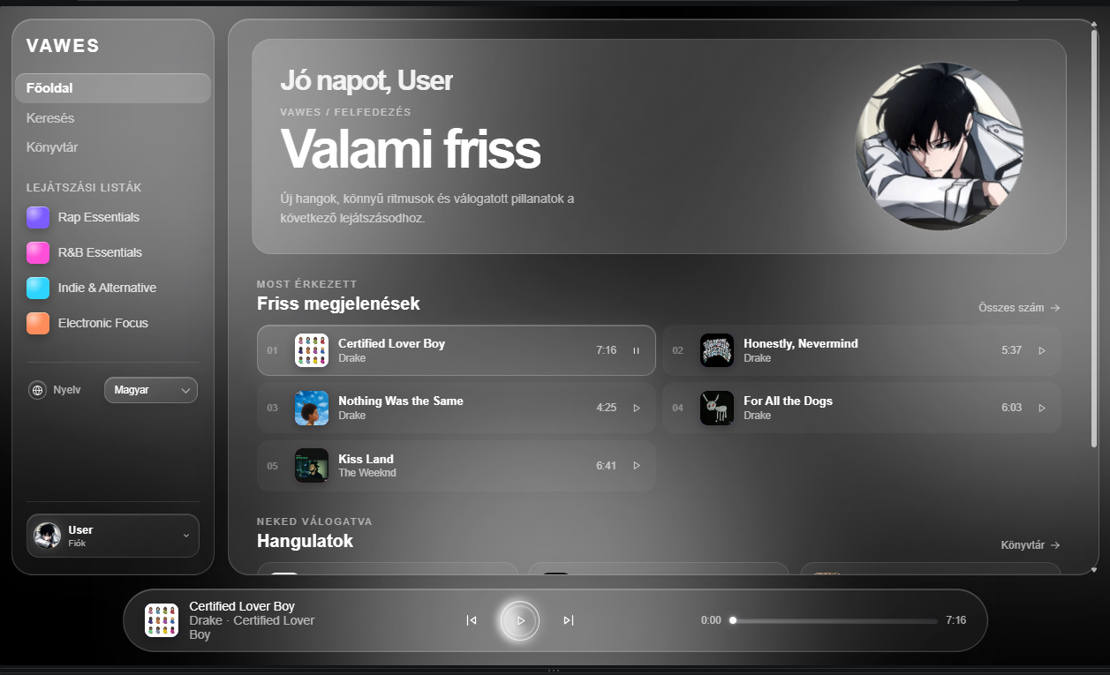



Főoldal – Felfedezés
ELŐNÉZET • FŐOLDAL
VAWES • Főoldal
Oldalsáv
Főoldal, Keresés, Könyvtár, listák, nyelvválasztó és profil.
Friss megjelenések
Köszöntő, újdonságok és hangulatok – kattintásra indul a szám.
Lejátszósáv
Előző, lejátszás, következő, idővonal és az aktuális szám borítóval.
Notes:
Ez az új főoldal valódi képernyőképe. Bal oldalt az oldalsáv a főbb oldalakkal, a lejátszási listákkal, a nyelvválasztóval és a profillal. Középen a köszöntő banner a profilképpel, alatta a friss megjelenések listája és a hangulatok. Alul a lebegő lejátszósáv. A Sprint 3 sötét prototípusához képest itt már az üveg-hatású stílus látszik.

Slide 6



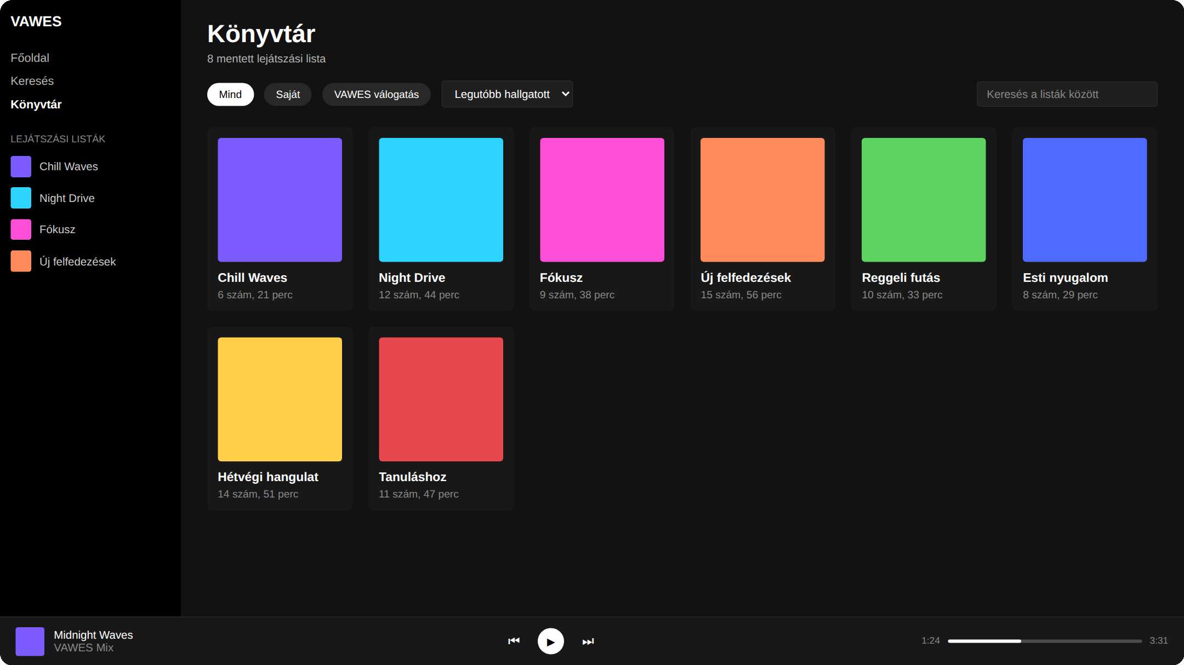
Személyre szabás
ÚJ • SZEMÉLYRE SZABÁS
Témák
Beállítások
Aurora, Ocean, Sunset, Graphite és egyéni színek.
TÉMÁK
Aurora
Deep ocean
Sunset glow
Graphite
Három nyelv
Magyar, angol és kínai felület egy kattintással.
NYELVEK
Magyar
English
中文
LEJÁTSZÓGOMB STÍLUSA
Profil és gombok
Prism
Halo
Solid
Minimal
Profilkép feltöltése és 4 lejátszógomb-stílus.
Egyéni színek, háttérkép és profilkép is beállítható.
Notes:
Új a Sprint 4-ben a személyre szabás. Négy előre elkészített téma van (Aurora, Deep ocean, Sunset glow, Graphite), emellett egyéni színeket és háttérképet is lehet választani. A felület magyar, angol és kínai nyelven érhető el. A profilképet fel lehet tölteni, és négy különböző stílus közül választható a lejátszógomb kinézete.

Slide 7
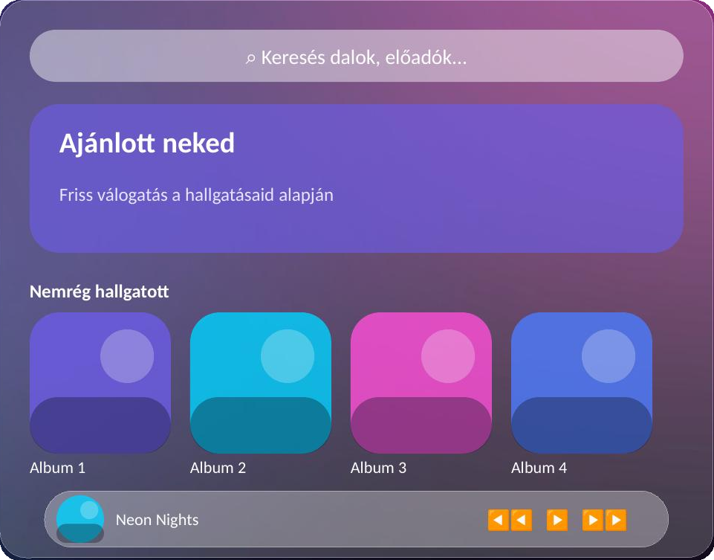

A koncepciótól a kódig
ELŐNÉZET
SPRINT 2 • KONCEPCIÓ
MOST • LIQUID GLASS REACT
Az üveg-hatású stílus átkerült a kódba: áttetsző panelek, elmosott háttér, lebegő lejátszó.
Notes:
Balra a Sprint 2-es koncepció, jobbra a mostani működő főoldal. A Sprint 3 végén ez volt a következő lépés, és most már megvalósult: az áttetsző panelek, az elmosott háttér és a lebegő lejátszósáv a kódban is megjelenik.

Slide 8
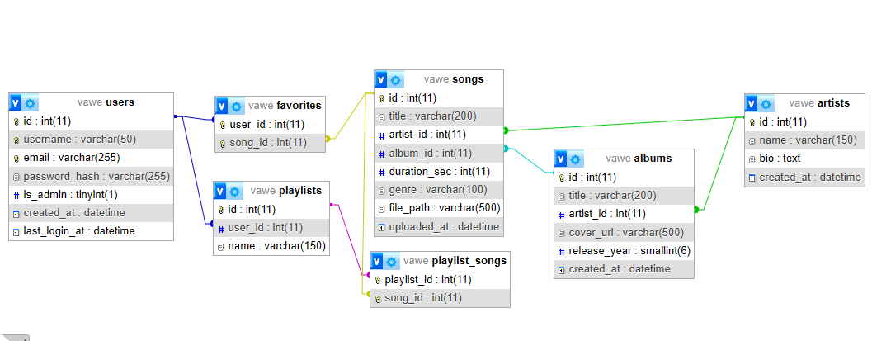


Backend és adatbázis
BACKEND
7
tábla az SQL-ben, MySQL-hez
ASP.NET Core API
.NET 10, Entity Framework Core és MySQL.
Felhasználók API
Felhasználók
Zene
Kapcsolat
Regisztráció, lista, lekérdezés; hash-elt jelszó.
users, playlists, favorites
songs, artists, albums
playlist_songs
Notes:
A backend ASP.NET Core Web API (.NET 10), Entity Framework Core-ral és MySQL kapcsolattal. A /users útvonalon már működik az új felhasználó felvétele (hiányzó adat, rövid jelszó, foglalt név vagy e-mail ellenőrzéssel, hash-elt jelszóval), az összes felhasználó listázása és a lekérdezés azonosító alapján. A CORS engedélyezi a Vite fejlesztői szervert. A dalok és listák végpontjai még hátravannak.

Slide 9
Következő lépések
TERV
1
2
3
4
Valódi hang
Adatok az API-ból
Új oldalak
Fiók és admin
A szimulált idővonal helyett valódi hanglejátszás a dalok fájljaiból.
A katalógus kikerül a kódból: dalok, listák, előadók a backendről.
Előadó- és albumoldal, ahogy a Sprint 2 tervben szerepelt.
Bejelentkezés, kedvencek és admin felület zenék és userek kezeléséhez.
LEJÁTSZÓ
ADATBÁZIS
OLDALAK
FUNKCIÓK
Notes:
A következő lépések: valódi hanglejátszás, majd az adatok áthelyezése a kódból az API-ra, az előadó- és albumoldal, végül a bejelentkezés, a kedvencek és az admin felület.

Slide 10
Köszönjük a figyelmet
Kérdések?
Hegedűs Marcell • Babák Ádám • Barna Ricsi
Notes:
Köszönjük a figyelmet! Szívesen válaszolunk a kérdésekre, és ha kéri, élőben is megmutatjuk a működő oldalakat.

